Slide 1
Coup d'état
Against
The Content
Babak Bonyadi

Slide 2
Ab
Why and How
Google works?
ou
st
studio.
t
?
SEO
Insert picture
Right click/send to back

Slide 3
Good
Content
Shareability
Readability
Engaging or Have an Impact

Slide 4
Data Source:
Our Profile
Ip Address
User Agent
Valuable Data:
Search History
Timing
Search flow
Open Sessions
Content and CTR Type

Slide 5
SEO
Mas
What is our
Main Goal?
ter
s

Slide 6
USER
User Friendly
vs.
SEO Friendly
vs.
Session
Insert picture
Right click/send to back

Slide 7
SEO
some words
Jar
About SEO
Backlink
FFA
RD
OT
Link Juice
KW
PKW
AKW
SKW
go
n

Slide 8
The Way
To Success
اعتیاد
Link war
Content war
Smart war
Backlink
Content

Slide 9
How Google will rate our content?
1
2
3
Our Website
Content Impact
Audience Reaction
Our content
Our Technical
Our Content background
Our Internal Linking
Content Updates
Social Signals
Content Signature Distribution
Content Power
User Reactions and Journey

Slide 10
Necessity
Of
Comprehension
On
-
Page
HTML; it’s functionalities and tags?
Crawling process
Content Map and structure
Adaptive vs. Responsive vs. Fluid vs. AMP
Errors and Redirects
SEO

Slide 11
Impact
Of
Content
Off
-
Page
Content Impact
Social Dilemmas
Content Engagement
Social Impact
Links as a fan or a researcher
Quality factors
Content Types
SEO

Slide 12
User Reactions and Impressions

Slide 13
Users Reactions
Exit Rate?

Slide 14
Co
How and When to create?
n
ten
t
How to Make it Impressive

Slide 15
Con nt
te
PKW focused not wounded!!!
AKW and SKW included
Have Correct & Smart Punctuations
Media Objects + (Meta Data)
Content Signature Included
Have some good references
Can be a good reference
Impact

Slide 16
“
امضای محتوایی عبارت است از؛ جمله، جمله واره یا پاراگراف متنی که معنای مستقل از قبل و بعد خودش در متن دارد و محتوای کنونی ما اولین مالک آن می باشد!
“

Slide 17
“
فروش، فقط بخش کوچکی از عملیات بازاریابی‌ست و مهم‌ترین آن نیست؛ ولی به نحوی یکی از ارکان اصلی ارزیابی موفقیت یک برنامه بازاریابی‌ است.
“

Slide 18
Context, Concept & Content
1
2
3
ادبیات داستانی
ادبیات عرفانی
ادبیات اروتیک
روانشناسی
و...
مقاله تحلیلی
مقاله علمی
داستان
و...
عشق

Slide 19
علائم نگارشی
ویرگول یا از اینا ،
کاربرد متعارف: سهولت خوانایی و ارتباط معنایی
کاربرد خاکستری: گنجاندن کلمات کلیدی و کلمات کلیدی مرتبط

Slide 20
“
قبل از اینکه بخوایم راجع به برندینگ صحبت کنیم؛ خوبه بدونیم برای بازاریابی، تبلیغات، برندینگ و تقریبا همه‌ی فعالیت‌های ترویجی، شما به سوم شخص‌هایی مانند: گرافیست، کپی رایتر، تبلیغات چی و… نیاز خواهید داشت.
“

Slide 21
علائم نگارشی
ویرگول نقطه یا از اینا ؛
کاربرد متعارف: فهرست بندی مرتبط بدون یا با شماره بندی، حفظ پیوستگی معنایی با جمله بعدی، شاخص سازی جملات شرطی، خلاصه کردن جملات توضیحی و تفسیری
کاربرد خاکستری: تاکید معنایی بر کلمات کلیدی اصلی و شاخص سازی آنها

Slide 22
“
برندینگ، نه لوگو است و نه شعار؛ بلکه مانند روحی است که به لوگو و شعار شما، معنا می بخشد!
“

Slide 23
علائم نگارشی
دو نقطه یا از اینا :
کاربرد متعارف: معنا کردن کلمات، بیان اجزا، نقل گفتگو، بیان نتیجه
کاربرد خاکستری: تاکید روی تشریح ساده کلمات کلیدی

Slide 24
“
تور گرجستان: برنامه سفر و اقامت ارزان خود را، امسال در گرجستان با تورهای ویژه نوروز 99 تجربه کنید!
“

Slide 25
“
برندبوک شامل موارد زیر است:
نگاه کلی به تاریخچه شخصیت و اهداف برندتان
واژه شناسی برند
لوگو، آرم و شعار ثابت تبلیغاتی
رنگ برند شما
فونت اختصاصی برند
کارت ویزیت، روش طراحی آن و مفاهیم درون آن
“

Slide 26
Link Building
Strategy
Goal
Vision
Tactics
S.M.A.R.T
Specific
Measurable
Tactics
Achievable
Tactic is an Action or a Method
Relevant / Realistic
Time-bound
Technique is a Style of Action or Method!!!
NoW!

Slide 27
Context, Concept & Content
X
Y
Z
#BL/RD>60
Free Lancer
Low Content
Poor
Balanced
#BL/RD>100
Inbound
Low Content
Middle
Not-Balanced
#BL/RD>200
Agency
High Content Addiction
Rich
Not-Balanced

Slide 28
First Appeared On (FAO)
باز نشر هفتگی تعدادی از محتواهای تولیدی بدون درج هیچ لینکی در داخل متن ذکر لینک به یکی از حالت های زیر در انتهای متن:
بر گرفته از وب سایت: Hawij.com
منبع: Hawij.com
برگرفته از مقاله XXXX از وب سایت:
Hawij.com

Slide 29
Student
ذکر بخش یا بخش هایی کلیدی از محتوای صفحه مورد نظر (بدون درج هیچ لینکی در داخل متون)
ذکر آدرس صفحه مورد نظر به شکل زیر: برای اطلاعات بیشتر در خصوص برندینگ می توانید به آرس زیر مراجعه کنید:
Hawij.com/Branding

Slide 30
Uptiring
باز نشر ریپورتاژ های اولیه با شرایط زیر:
به ریپورتاژ مادر لینک داده شود!
لینک های اصلی Money سایت به صورت کلاسیک یا ML ذکر شوند!

Slide 31
Pillarify
تولید محتوای هفتگی متمرکز روی LSI پیلارهای اصلی و لینک دهی به پیلار مرتبط
با AKW و PKW به پیلارهای اصلی
توسعه چند مرحله ای محتوای پیلارهای اصلی
در سایت های مرتبط و مختلف این محتواها UpTire شوند!

Slide 32
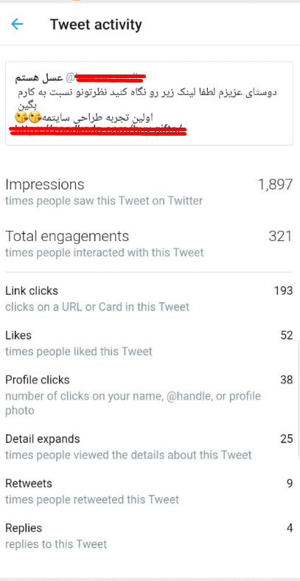
Social Surf (SS)
No Comments!!!

Slide 33
Thank You

